Slide 1
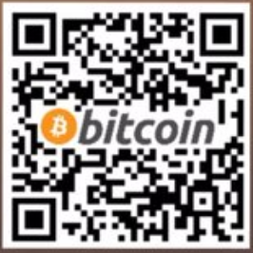

Block-Chain-Location 12/2017 Quiz
...not for Plebs or other N00bs!

Slide 2
Bitcoin-Quiz Frage 1:
Mit welcher technischen Wallet-Neuerung wird Privatsphäre bei BTC-Tx eingeführt ?
zkSNARKs
Zero Knowledge
Zerolink

Slide 3
Antwort 1:
ZeroLink ist ein Privatsphäre-Framework für Wallets.* Dank CoinJoin empfängt und sendet jeder Teilnehmer die Transaktionen anderer.
Alle empfangen die gleiche Menge an Bits, jeder von anderen.
* Wird derzeit in Samourai und Hidden -Wallet implemetiert. (Entwickler: nopara73 and TDevD)
https://bitcoinmagazine.com/articles/hiddenwallet-and-samourai-wallet-join-forces-make-bitcoin-private-zerolink/

Slide 4
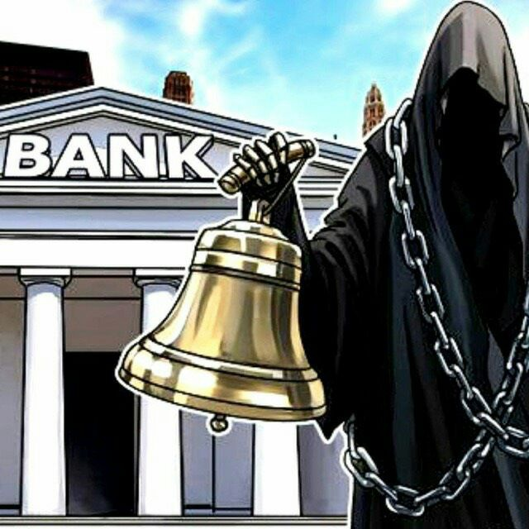
Was gibt es sonst noch für
(zukünftige) Bestrebungen ?
Onion Routing to Lightning Network,
Confidential Transactions,
Reusable Payment Codes,
zkSNARKs und Ring Signaturen.

Slide 5
Bitcoin-Quiz Frage 2:
Wer hat das dickste Wallet?
Roger Ver
Bitfinex
Satoshi Nakamoto

Slide 6
Antwort 2:
Bitfinex hat über eine Million BTC !
Gefolgt von Satoshi Nakamoto mit der absolut besten Strategie: HODL.
5% aller Bitcoins akkumuliert und nicht mal 0,00001 BTC ausgegeben. Seit 2009! 2025 wird er sich freuen.
Winklevoss Brüder haben auch noch 1%. https://bitinfocharts.com/

Slide 7
Bitcoin-Quiz Frage 3:
Wie viele tx /s sind über das Lightning Netzwerk möglich?
48 Transaktionen / Sekunde
1.000.000 Transaktionen / Sekunde
1.000 Transaktionen / Sekunde

Slide 8
Antwort 3:
Die Skalierungsprobleme beim Bitcoin gehören bald der Vergangenheit an. Dank des Lightning Netzwerkes sollen pro Sekunde mehr als eine Million Transaktionen möglich sein.
Anders als jetzt, wird auch jeder Node-Betreiber dafür entlohnt. https://www.youtube.com/watch?v=Im7ip0RDAgg

Slide 9
Bitcoin-Quiz Frage 4:
Wie hoch sind die Transaktionsgebühren mit Lightning?
60 satoshi/byte
0 satoshi/byte
120 satoshi/byte

Slide 10
Antwort 4:
Effektiv 0 ! 1 Satoshi/byte ist schon zu teuer!
“The fees people are going to charge are going to be effectively near zero. If you really game it out for a lot of payments, one satoshi is too high; that’s really what we’re looking at.”
https://bitcoinmagazine.com/articles/bitcoin-lightning-network-creators-fees-will-be-effectively-zero-1459955513/

Slide 11
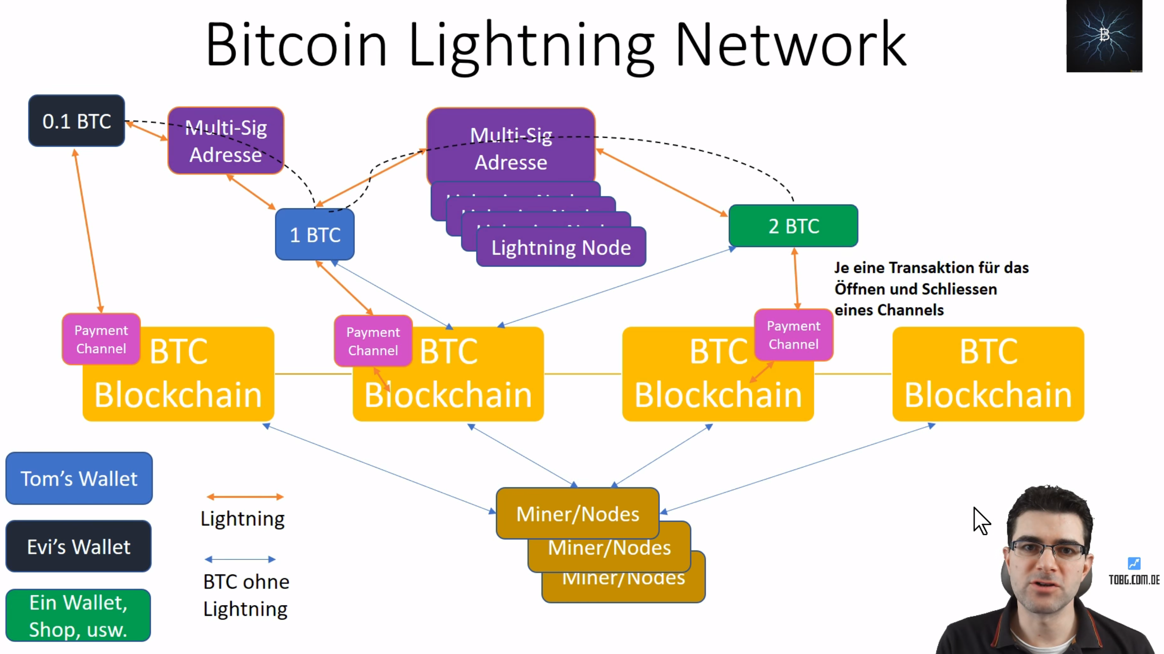

Slide 12
Bitcoin-Quiz Frage 5:
Wann findet die nächste Block Halbierung statt?
Am 08 Juni 2020
Am 06 Juli 2022
Am 02 August 2020

Slide 13
Antwort 5:
Die nächste Block Halbierung findet voraussichtlich am 08 Jun 2020 14:48:12 statt. Dann werden alle 10 Minuten nur noch 6.25 Bitcoin pro Block generiert.
The halving occurs every 210,000 blocks, which is roughly equivalent to four years.
http://www.bitcoinblockhalf.com/ https://en.bitcoin.it/wiki/Controlled_supply

Slide 14
Bitcoin-Quiz Frage 6:
Welches Wallet ermöglicht die Selbstzerstörung per SMS ?
Jaxx
Mycelium
Samourai

Slide 15
Antwort 6:
Das Samourai-Wallet erlaubt das löschen sämtlicher Schlüssel per SMS- Fernsteuerung
Wipe Your Wallet Data: “SW wipe YOUR_PIN_CODE”
You will receive confirmation that the wallet has been securely wiped from the device.

Slide 16
Bitcoin-Quiz Frage 7:
Was brachte mehr Profit ?
A:
Wer seine bcash-Anteile letzten Monat in BTC getauscht hat?
B:
Wer seine bcash-Anteile behielt und nicht getauscht hat?

Slide 17
Antwort 7:
A: Wer z.B. 0.1 BCH verkauft hat erhielt im November ~16 mBTC.
16 mBTC sind heute 249 Euro Wert.
100 mBCH sind heute 157 Euro Wert.
Stand 17.12.2017 (18:21 Uhr) :
1 bcash = 1.851,51 $
1 Bitcoin = 19.891,20 $

Slide 18
Bitcoin-Quiz Frage 8:
Bei welchem Wert liegen derzeit die Bitcoin-Futures Verträge von CME für Januar 2018?
Über 20.000 Dollar / BTC
Unter 20.000 Dollar / BTC
Über 24.000 Dollar / BTC

Slide 19
Antwort 8:
"At that time, the opening price for the January contract was $20,650"
"All told, more than 200 Jan. 2018 contracts were bought during the first hour, CME data reveals."
https://www.coindesk.com/cme-groups-first-bitcoin-futures-open-above-20000/

Slide 20
Bitcoin-Quiz Frage 9:
Wird in der EU(rokratie) jeder Kauf von BTC (inkl. Adresse) in zentralen Datenbanken gespeichert?
Ja, im nächstem Jahr (2018)
Es wird nichts gespeichert
Bereits seit 2016

Slide 21
Antwort 9:
Bereits 2016 http://winfuture.de/news,93347.html geht aus den geplanten Änderungen der EU-Kommission für die Anti-Geldwäsche-Direktive (AMLD) hervor, das Nutzer solcher Währungs-Äquivalente in einer Datenbank zu erfassen sind.
Neu in 2017: Jeder der mit Coins in Berührung kommt, muss eine Datenbank offenlegen. Transaktionen sollen die Identität der Kunden verknüpfen.
http://t3n.de/news/bitcoin-eu-geldwaesche-regeln-bafin-887740/

Slide 22
Antwort 9:
"Die EU-Kommission, das EU-Parlament sowie Vertreter einiger EU-Staaten haben sich Ende vergangener Woche auf einige neue Regeln geeinigt, die gegen Geldwäsche und Terrorismusfinanzierung helfen sollen."
"Ziel der Initiative ist es, die angebliche Anonymität virtueller Währungen und das damit verbundene "Missbrauchspotenzial für kriminelle Zwecke" aufzuheben."
"Dies ist besonders wichtig für die global agierenden Terrorgruppen, die ausreichend kriminelles Potenzial haben." https://www.heise.de/newsticker

Slide 23
Woran erkennt man Segwit im Bitcoin-Netz?
Adresse beginnt mit 1......
Adresse beginnt mit 3......
Adresse beginnt mit 5......

Slide 24
Bitcoin-Quiz Frage 10:
Was tun, wenn eine bereits getätigte Transaktion nicht im gewünschten Zeitfenster sein Ziel erreicht? (effektivste Lösung)
- Opt-In Replace-by-Fee
- Replace-by-Fee
- Transaktion abbrechen und neue erstellen
- Child-Pays-For-Parent
- Transaktion neu announcen

Slide 25
Antworten
Child-Pays-For-Parent = Opt-In Replace-by-Fee
Child pays for Parent (kurz CPFP, engl. Kind zahlt für Eltern) ist eine Verbesserung der Miner-Software.
Die Elterntransaktion zahlt eine Gebühr die zu niedrig ist, also zahlt eins der Kinder extra und beide werden zusammen bestätigt. In der Praxis bedeutet das, dass man entweder genau das Wechselgeld ausgibt. Das geht am einfachsten wenn man eine Wallet hat, die einem erlaubt Eingänge zu wählen. Selbst wenn das nicht der Fall ist, kann man einfach alle seine Bitcoin an eine eigene Adresse senden.
Replace-by-Fee sendet nur zusätzlich Miner-Gebühren.
https://www.btc-echo.de/was-tun-wenn-die-bitcoin-transaktion-festhaengt/

Slide 26
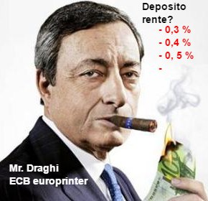
Vielen Dank für die Aufmerksamkeit!
Crypto-Assets sind Rechte; Bei Fiat (Geld) geht es um Macht.
cc @netfreak107

Slide 27
...
Dass man einen Teil seines Geld in einer Krytowährung anlegt ist in einem Land, in dem jeder Sesselfurzer(Sachbearbeiter) auf dem Finanzamt per Knopfdruck auf den Konten der Leute herumschnüffeln darf, eine schiere Notwendigkeit.
Man muss zumindest einen Teil seines Geldes dem Schnüffelstaat und den Geldwaschenden Abzockbanken mit ihren lächerlichen Einlagesicherungen entziehen.

Slide 28
Ab Januar 2018 muss Ihre Bank nicht nur den Behörden, sondern auch privaten Finanzdienstleistern Zugang zu sämtlichen relevanten Daten ihres Bankkontos (inklusive Kontostand und Transaktionen) gewähren (siehe hier). Verantwortlich dafür ist die neue EU-Richtlinie Payment Services Directive 2 (PSD2), die Banken dazu verpflichtet, eine Schnittstelle zu schaffen, über die Drittanbieter Zugriff auf Ihre Kontodaten erhalten.
Ab Januar werden also Firmen unkontrolliert auf unsere Bankdaten zugreifen?
https://t.co/a6UOi6X7fx
Belege:
1. Bankgeheimnis abgeschafft: https://www.heise.de/tp/features/Bankgeheimnis-komplett-gestrichen-3757315.html
2. Das allerletzte, was ich will ist, dass obskure App-Werbefirmen an meine Kontodaten kommen. Den Mehrwert der neuen Regeln sehe ich nur auf der Seite von Firmen, die mir Zeug
https://www.heise.de/newsticker/meldung/Neue-EU-Regeln-im-Zahlungsverkehr-Was-auf-Verbraucher-zukommt-3645716.html
Die nächsten Hämmer
Am Tag darauf wurde uns Bürgern eine weitere Freiheit beschnitten: Das Tafelgeschäft in Deutschland wurde von 15.000 Euro auf 10.000 Euro reduziert. Dies wird nur ein Zwischenschritt sein bis es eines Tages komplett abgeschafft wird. Dies bedeutet, dass man in Deutschland noch für bis zu 10.000 Euro legal z.B: in Edelmetalle oder Diamanten investieren kann ohne seine Personalien anzugeben. Der Kampf gegen das Bargeld und die finanzielle Freiheit der Bürger wird weiterhin beschossen. Das Fenster zur Vermögenssicherung schließt sich, wie von uns seit Jahren prognostiziert, Peu à Peu.
Der Reigen geht weiter: Ohne großes Aufsehen und ohne große Diskussion haben Bundestag und Bundesrat - ein uraltes 398 Jahre gültiges Bürgerrecht - das Bankgeheimnis offiziell abgeschafft. Dieses Bürgerrecht war lediglich in der Steuergesetzgebung als "Schutz von Bankkunden" ausformuliert. Durch das Steuerumgehungsbekämpfungsgesetz, das am 25. Juni in Kraft trat, wurde der entsprechende Paragraf 30a in der Abgabenordnung, ersatzlos gestrichen.
Eben dieser §30a regelte den Schutz von Bankkunden. Ist bereits durch:
Die EU will ein Bankenschutzgesetz installieren, bei dem bis zu 20 Werktage die Konten der EU-Bürger eingefroren werden können, um einen Banken-Run zu verhindern, um so die Liquidität der Banken zu sichern.

Slide 29
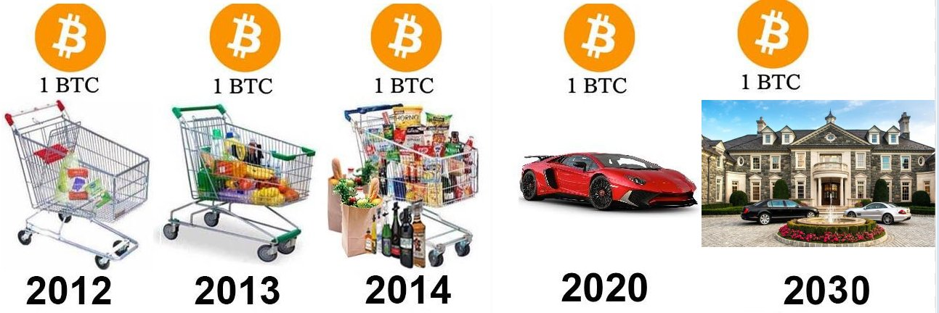
Draghi, der Euro-Printer
EZB-Chef Draghi erschafft jeden Monat 80 Millionen zusätzliche €uros.
Dagegen gibt es nur 21 Millionen Bitcoin.

Slide 30
Bis dahin: „Geschäftsgeheimnis?“
Nur mit anonymen, niemals zurückverfolgbaren Kryptowährungen
Monero (XMR)
ZCash (ZEC)
Zk-SNARK´s auch in Ethereum
(ETH) nach Metropolis-Upgrade.

Slide 31
Glaub nicht alles was du denkst.
Bitcoin ist nicht das was du glaubst:
Bitcoin ist keine Bank; Bitcoin ist keine App;
Bitcoin ist keine Finanztechnologie;
Bitcoin ist keine Firma!
Was man mit Bitcoin nicht machen kann:
Man kann es nicht zensieren;
Niemand kann es kontrollieren;
Keine Bank oder Regierung kann es verbieten;
Gar niemand kann es je einfrieren!

Slide 32
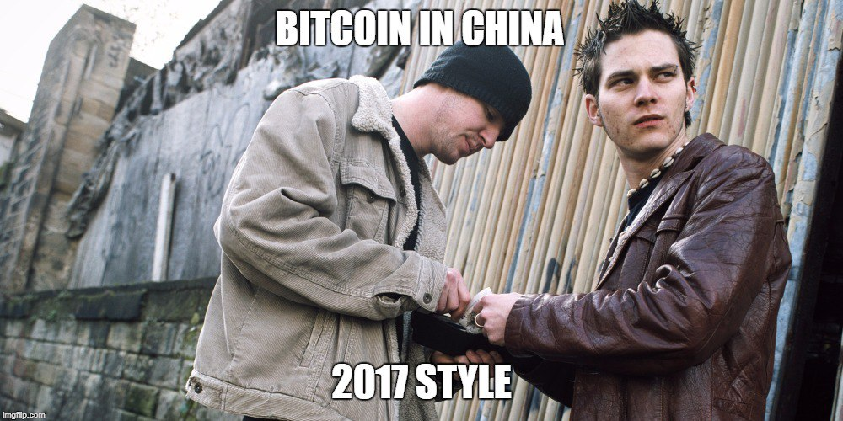

Slide 33
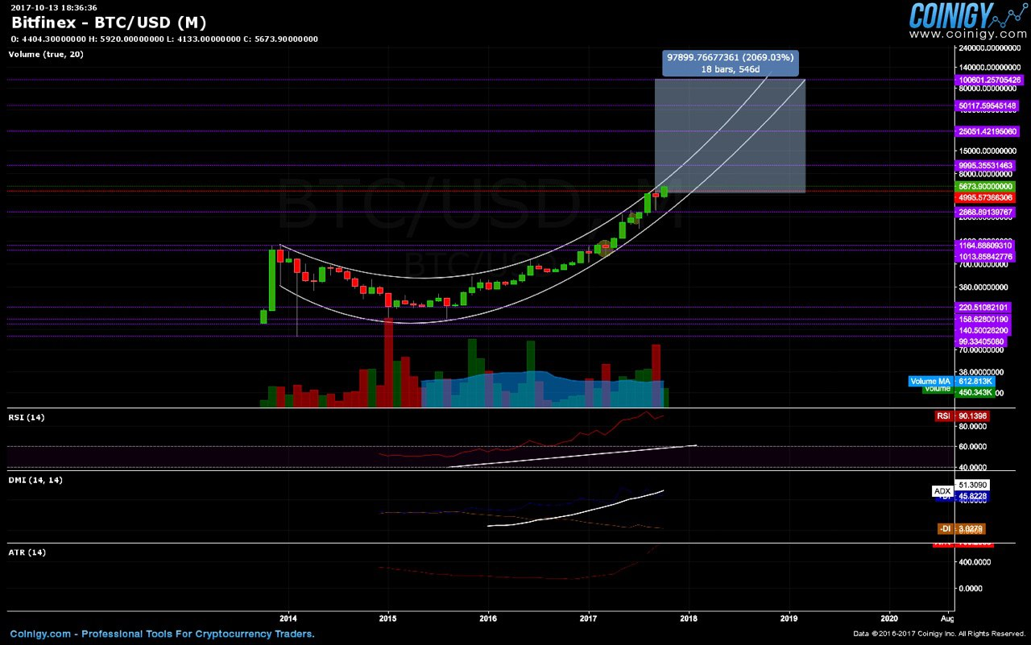

Slide 34
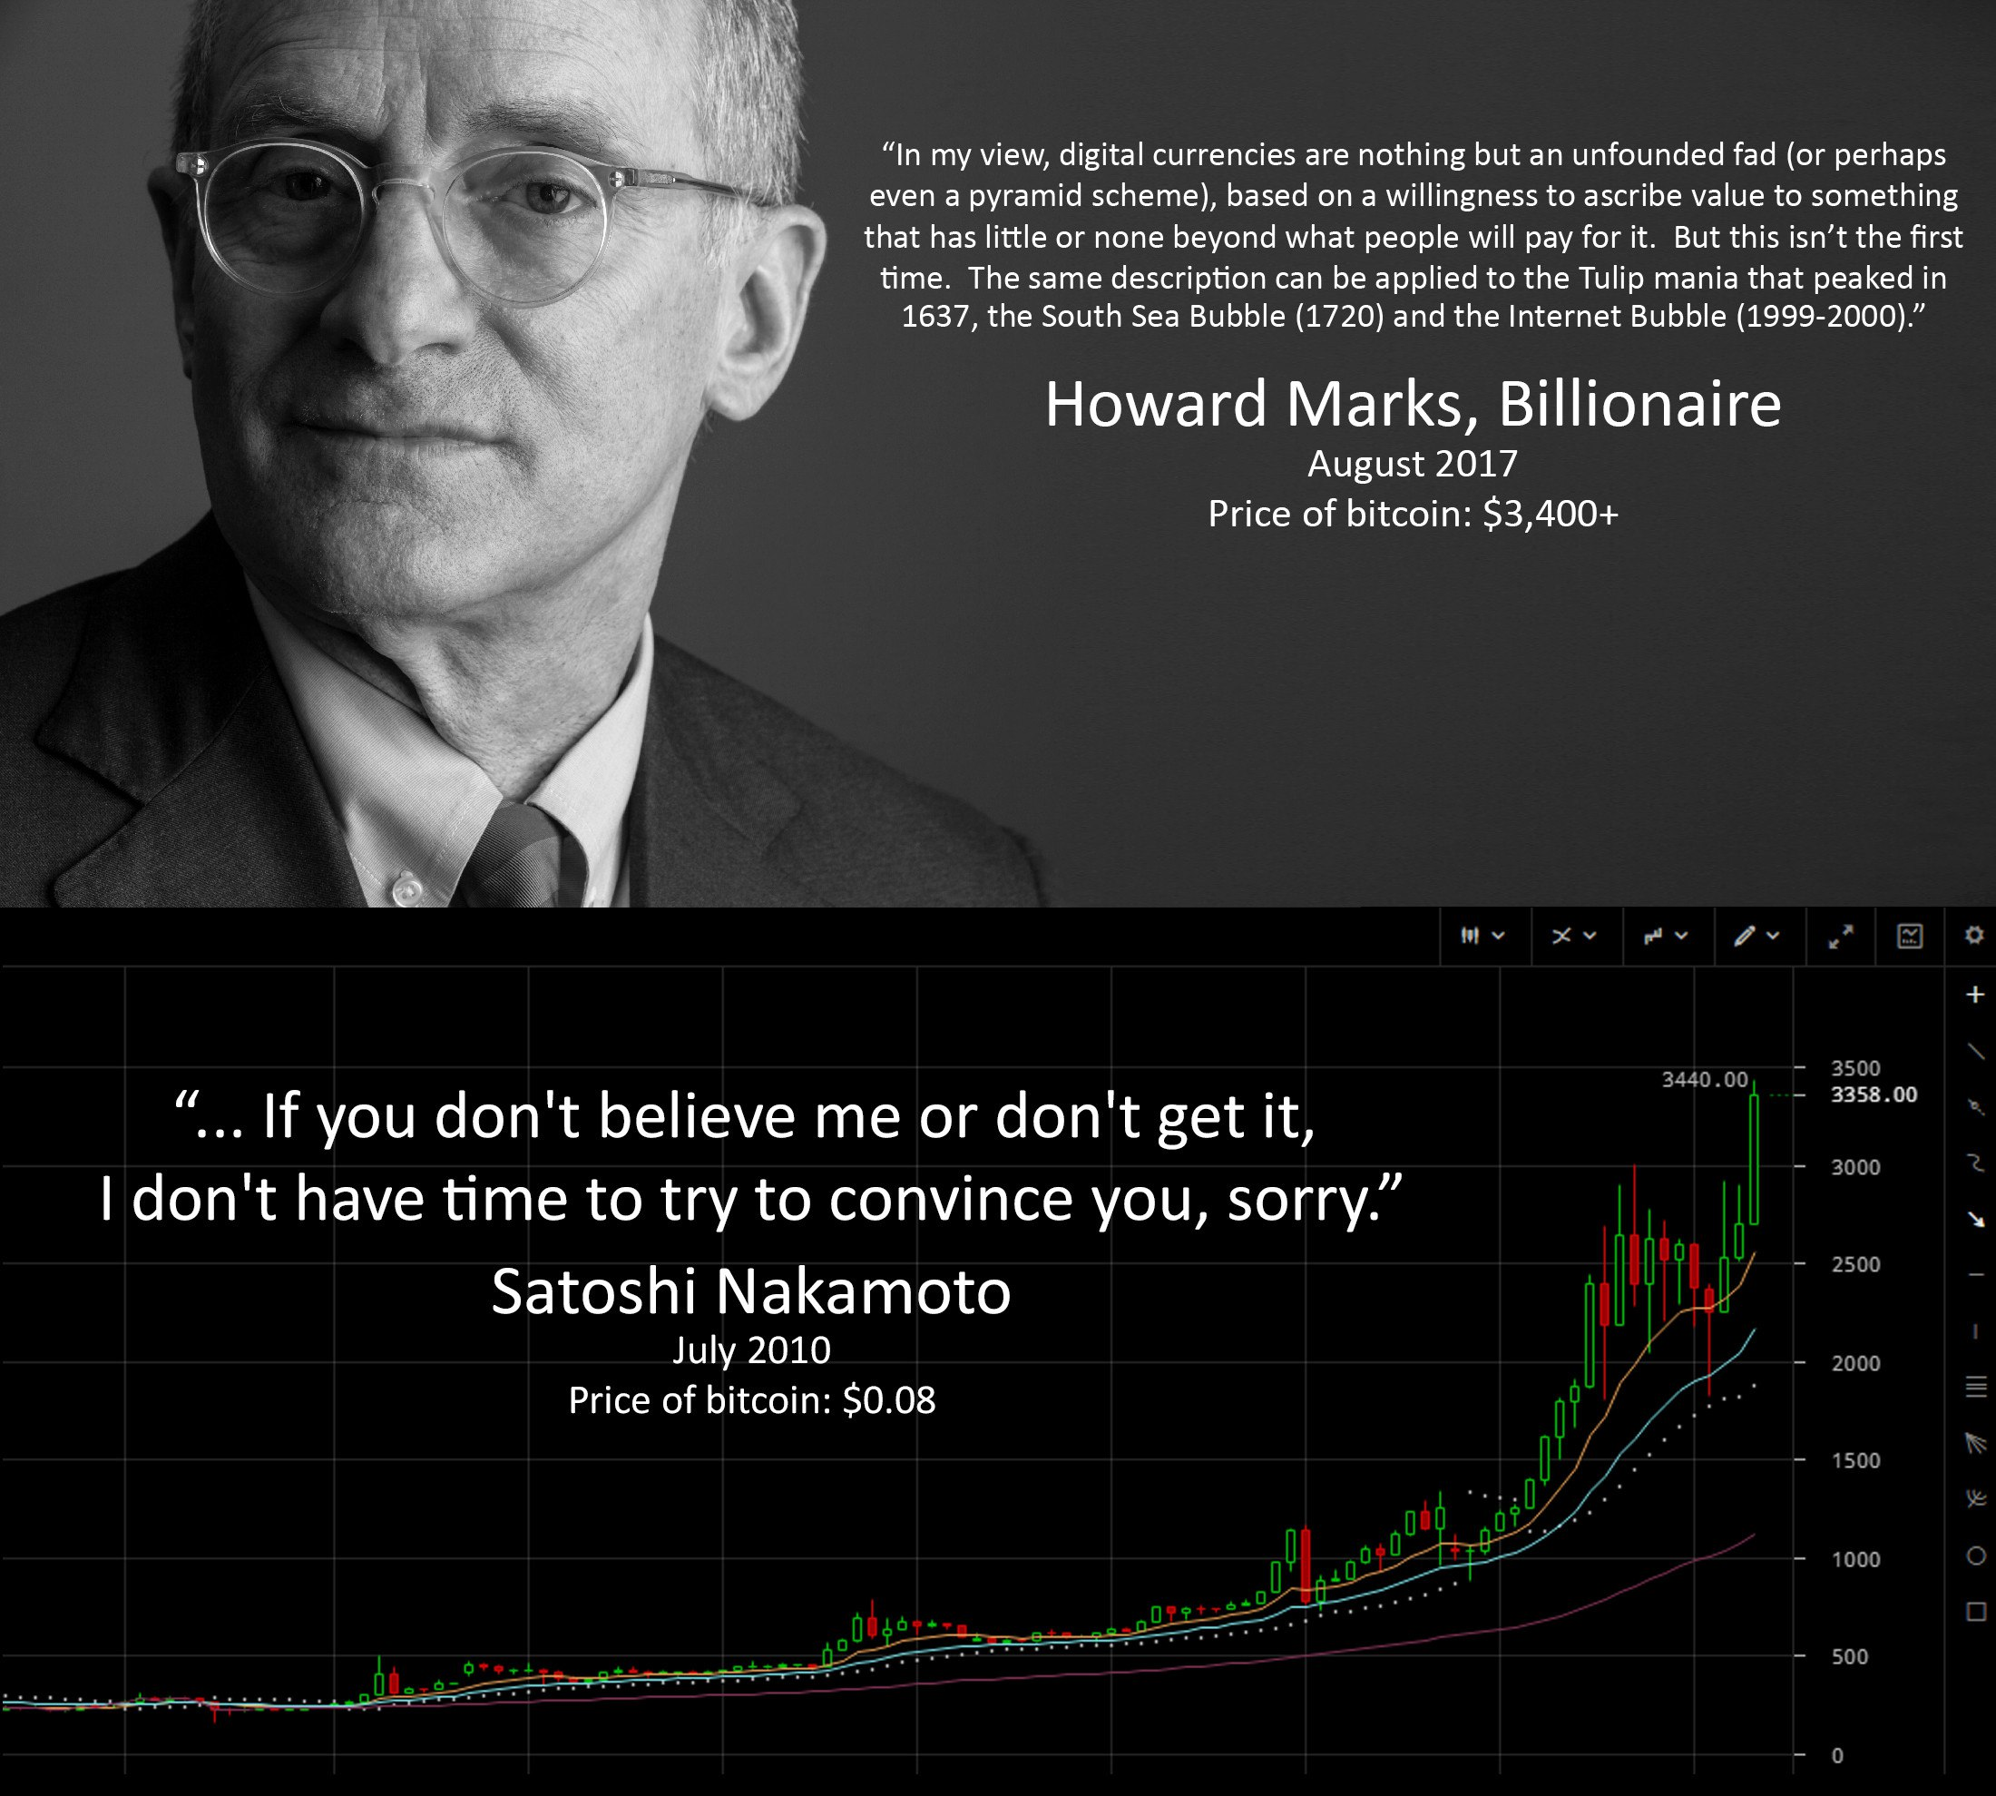

Slide 35
Was ist daran so gut?
Bankunabhängiges, pseudonymes Zahlungsmittel im Internet.
Wegen der eingebauten Deflation auch in Zukunft sicheres Wertaufbewahrungsmittel!
Stellt das genaue Gegenteil unserer Fiatgeldpolitik dar. Geldmengenwachstum vs Deflation.
(EZB-Chef Draghi erschafft im Monat 80 Millionen zusätzliche €. Hingegen gibt es nur 21 Millionen Bitcoins.)

Slide 36
